Slide 1
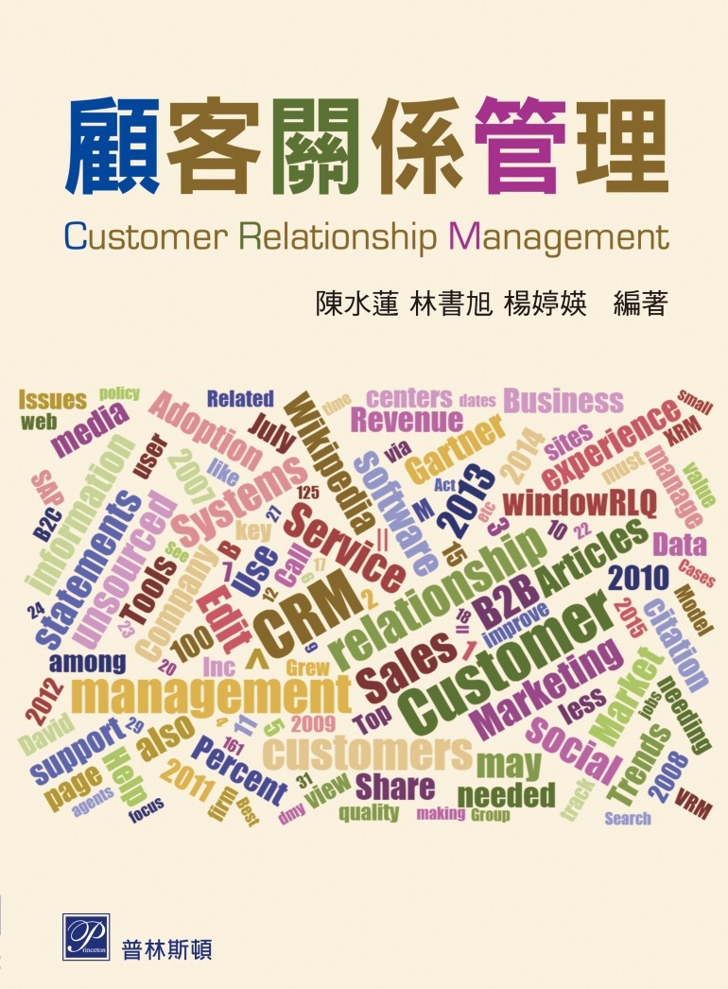
Ch11
顧客關係管理與科技運用
陳水蓮 林書旭 楊婷媖 編著

Slide 2
11.1 科技的衝擊
11.2 顧客服務中心
11.3 行動科技應用
11.4 結 論

Slide 3
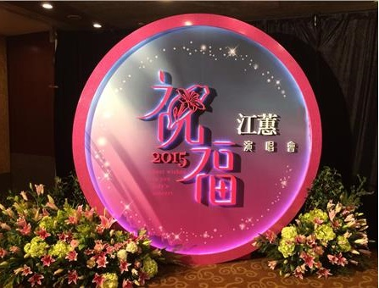
江蕙引退演唱會引爆搶票 寬宏售票網癱瘓
問題討論：
演唱會門票的發售所引發的顧客抱怨如此劇烈，但是寬宏售票仍然無法反映處理並且提出如何疏導的方式，只能任憑這樣的情況一直下去，沒有辦法讓購票民眾得到適當的交代。企業面對科技世代的需求，應該有什麼樣的應對態度及處理方式，才能讓顧客抱怨的傷害降到最低？

Slide 4
11.1 科技的衝擊
越來越多的顧客是直接上網藉由社交媒體 (social media) 獲取或查詢產品或服務的資訊，而不再等待企業發出的任何訊息。
顧客的服務也會透過社交媒體進行，企業也因為社交媒體平台的運用，而重新的定義顧客關係管理的方式。
企業越來越倚重社交媒體的廣告行銷網絡，而減少了傳統的廣告方式，但是其廣告成本卻沒有傳統廣告的成本高。

Slide 5

11.1 科技的衝擊
11.1.1 認識現代顧客
現代的顧客若與過去相比較，那麼會顯得現在的顧客需求與期望更加的複雜。
分析現代顧客對於企業有以下三種的期待標準 (如圖11.1)：
生活忙碌
時間不夠

Slide 6
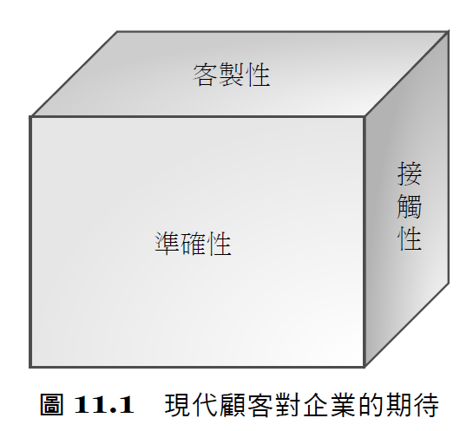
11.1 科技的衝擊
企業的產品或服務能符合顧客的需求。
對於產品或服務的問題，要求企業快速與準確的回答。
顧客能迅速找到企業對應的窗口。

Slide 7
11.1 科技的衝擊
透過調查顧客需求的方式，無法完全瞭解消費者或顧客的真正期待。
收集並且分析顧客的主動建議，是提供改進顧客關係管理的另一項方式。
顧客建議的創新可以分類為技術創新、顯著創新、調整創新三種性質 ( 如表11.1 )。
顧客的需求因為經濟發展及消費習慣的改變，讓顧客關係管理的應用方式也有了多樣的選擇，及更複雜多變的顧客期待。

Slide 8
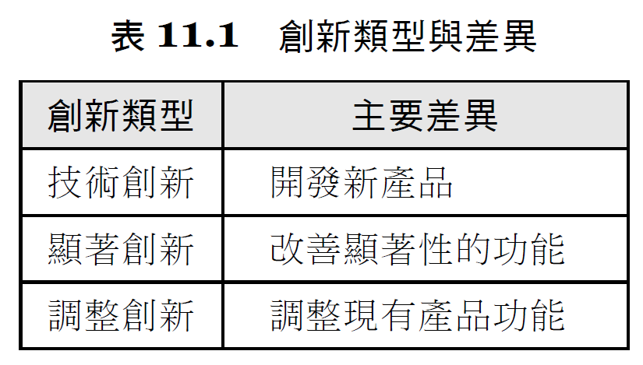
11.1 科技的衝擊

Slide 9
11.1 科技的衝擊
11.1.2 科技的應用
科技企業使用者帶來廣大的接觸面，不會被時間與地域條件所限制，且媒體成本低廉又為顧客帶來使用的便利性與方便性
科技應用於顧客關係管理的方式有智慧式電話服務中心、網路客服中心、線上付款系統、電子購物系統、教學互動網站等，電子商務型態的發展因應而生。

Slide 10

11.1 科技的衝擊
11.1.3 電子商務
電子商務就是透過網際網路數位化技術處理資訊，而進行任何的商業交易或提供服務，簡單講就是在網路上做生意或服務。
電子商務是可以增加商業處理過程的精確度及時效性。
電子商務具有快速回應的特質。
電子商務有四種分類，這些分類各有其特性及往來對象 ( 如表11.2 )，分述如下。

Slide 11
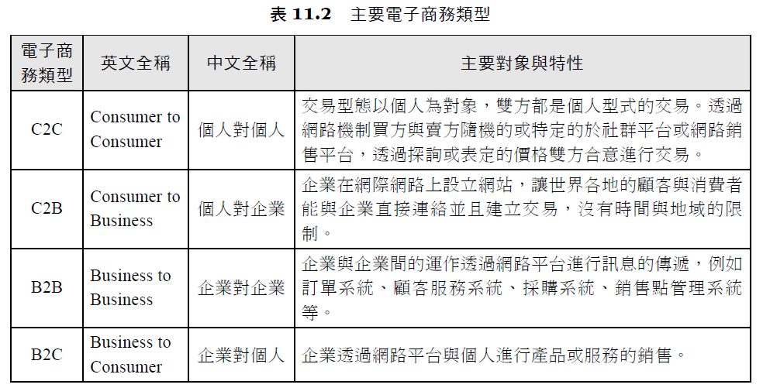
11.1 科技的衝擊

Slide 12
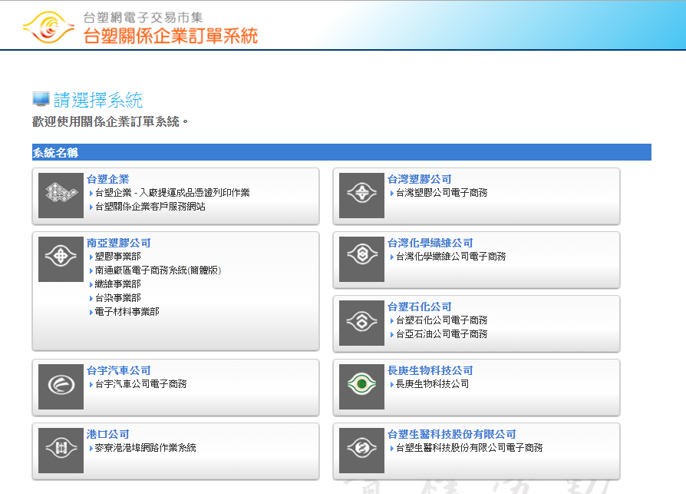
11.1 科技的衝擊

Slide 13
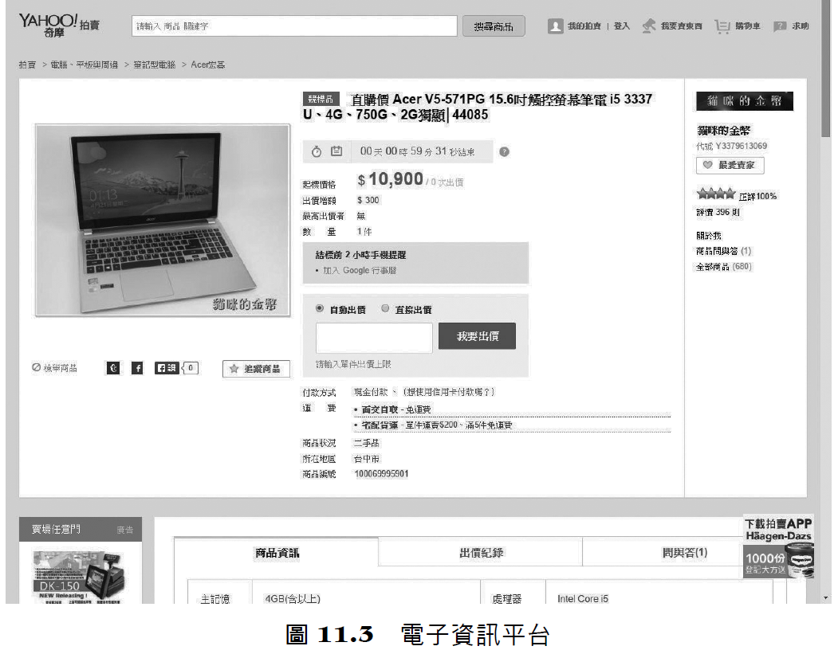
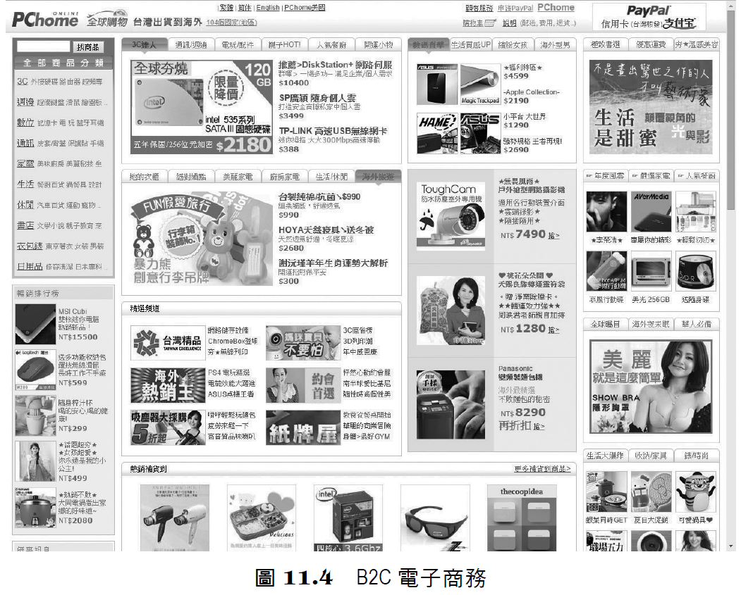
11.1 科技的衝擊

Slide 14

11.2 顧客服務中心
11.2.1 顧客服務中心的模式
大略分為變化性低複雜度低、變化性低複雜度高、變化性高複雜度低、變化性高複雜度高四種情境模式 ( 如圖11.5 )

Slide 15
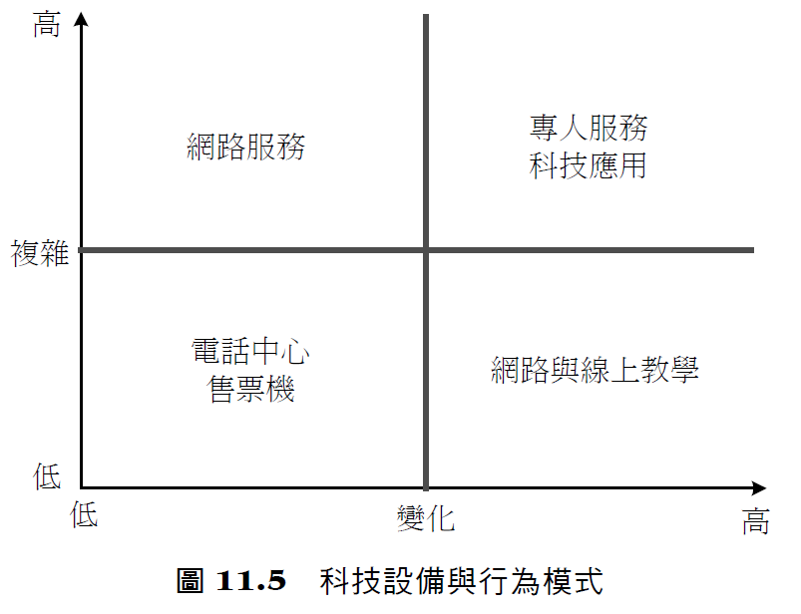
11.2 顧客服務中心
VIP
ibon

Slide 16

11.2 顧客服務中心
11.2.2 委外服務
為企業要建置一個專業的顧客服務中心，其所投資的資金及營運的成本，及後續的維護費用都是需要長期的經營。
況且有些行銷活動是以短期的專案型態存在，不會是固定性質的常態發生
專業委外

Slide 17
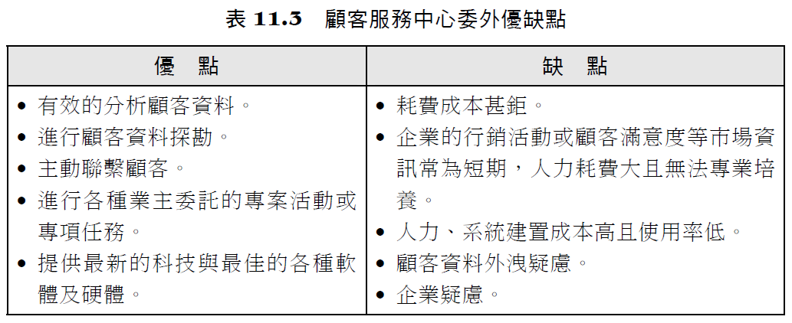
11.2 顧客服務中心

Slide 18
11.2 顧客服務中心
顧客服務中心的概念，企業顧慮的原因
  企業落實觀念的並不多，企業多數仍停留於顧客服務的初階概念
  企業對於顧客資料及市場訊息視為核心機密，不願意釋出或提供企業以外的單位進行分析
  企業本身已經有顧客服務中心存
  企業對於與顧客服務溝通有其專業性及獨特性
  顧客服務中心是委外經營，憂心會導致公司形象的減分、信賴降低

Slide 19

11.2 顧客服務中心
  有形的績效是可以被數字評估，但是無形的服務卻很難量化，即使委外公司認為已經達成了預期目標，但是企業仍然有所疑慮無法認同
  產業的特性並非一般通則能一體適用到所有分析模組

Slide 20

11.2 顧客服務中心
11.2.3 顧客服務中心發展趨勢
CRM 的系統發展迄今，走向簡化了顧客資料的收集範圍與項目，僅針對重要與需要的初級資料進行捕捉。
網際網路是顧客服務的主流平台，但是仍然有部分企業與顧客仍然喜歡使用電話服務作為溝通工具，因為顧客與企業認為這樣直接的溝通最有效率。

Slide 21
11.2 顧客服務中心
自助科技的引用就會成為企業的新寵，因為顧客的自助科技應用不僅讓顧客自行參與服務的過程，也可以降低顧客服務人力的數量。
無論科技如何進步發展，仍然無法淘汰電話中心存在的必要性。
科技導入與設備的各項整合能夠讓企業在現實的市場中發展符合需求的顧客服務中心，無論是自行建置或是外包專業中心，都能有整體的知識脈絡。

Slide 22
11.3 行動科技應用
11.3.1 行動科技
行動裝置的出現開始影響了企業與顧客的關係，對於這樣的商業改變我們可以稱為行動商務 (mobile commerce)。
行動科技讓電子商務可以更大範圍的進行與發展，同時也讓企業及顧客的關係更加的密切。一旦顧客有任何的不滿或意見，都能無時無刻的透過行動裝置沒有距離與時間的在網路上傳播，這樣的效應影響範圍是相當的巨大而無法控制。

Slide 23
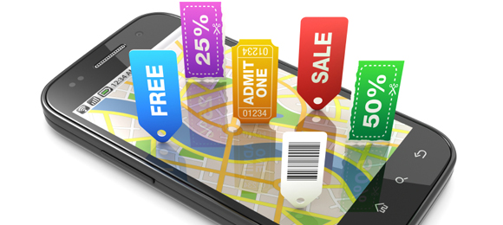
11.3 行動科技應用
行動科技已經改變了傳統的企業銷售模式，同時也改變了企業與顧客的接觸範圍，顧客關係管理的議題也由定點定時或設備限制條件下，發展成即時無界限、無地理距離、無國界的接觸。

Slide 24
11.3 行動科技應用
11.3.2 顧客關係管理與科技的未來發展
顧客關係管理的發展原本是以靜態的資料分析及被動式的服務為出發點，因為行動科技的出現也讓顧客關係管理的態度變成動態並且主動。
資訊的價值是因為可以作為管理人的決策判斷基礎，資訊的正確性與可靠度是價值的來源。資料 (data) 是片斷零散式的匯集，並不是可以用來作為判斷決策依據，經過篩選並且整理過的資料才會成為資訊 (information)，這些資訊又經過了討論及綜合判斷的過程所留下來的知識 (knowledge) 才具有參考價值。 如圖11.6

Slide 25
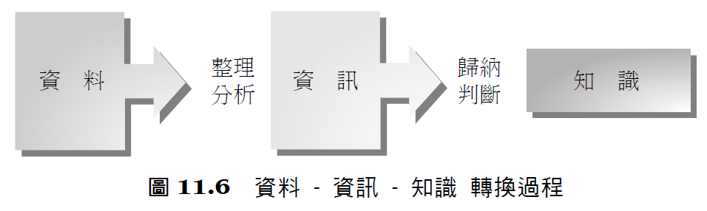
11.3 行動科技應用
未來CRM 資訊系統需要注意下列兩點：
1.資料管理的重要性
2.認清資訊管理目的

